Slide 1
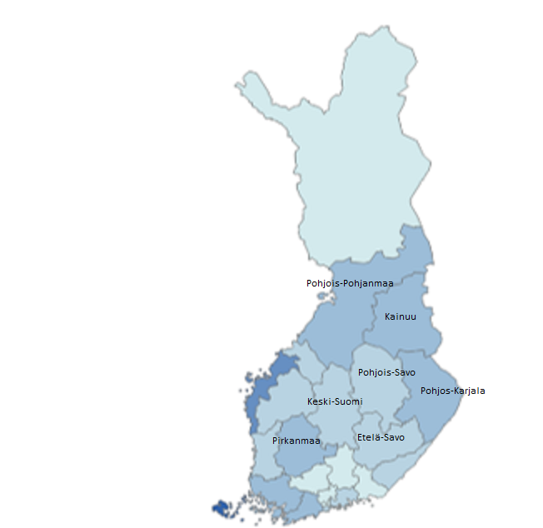
Kouluterveyskyselyn v. 2023 tulokset Pohjois-Savon tilanne suhteessa vertailualueisiin: - Koko maa - Pohjois-Karjala - Pirkanmaa - Pohjois-Pohjanmaa - Keski-Suomi - Etelä-Savo - Kainuu -> missä ollaan parhaita? -> missä ollaan huonoimpia?
HYTE- ja osallisuuspalvelualue, PSHVA HYTE-tiimi
Koottu 27.1.2024

Slide 2
Koulunkäynti ja oppiminen, kouluyhteisö, koulun fyysiset työolot ja koulutapaturmat 4. ja 5.lk, Pohjois-Savo (Vertailualueet: Keski-Suomi, Pirkanmaa, Pohjois-Karjala, Etelä-Savo, Pohjois-Pohjanmaa, Kainuu, koko maa)
Ollaan parhaita: suhteessa vertailualueisiin (koko maa % suluissa)
-> EI missään ;(
Koulun fyysiset työolot ja koulutapaturmat, kouluyhteisö, koulunkäynti ja oppiminen:
-
Koulun fyysiset työolot ja koulutapaturmat:
Tapaturmat liikuntatunnilla lkv aikana 24,5% (22,5%) ja välitunnilla lkv aikana 29,9% (29,8%)
Ollaan huonoimpia
(koko maa % suluissa)
Kouluyhteisö:
Mahdollisuus keskustella koulussa aikuisen kanssa mieltä painavista asioista 55,1% (59,2%) vähiten ja opettajat harvemmin kiinnostuneita siitä, mitä oppilaalle kuuluu 38,6% (42,5%)
Vähiten osallistunut koulun yhteisten sääntöjen suunnitteluun 63,9% (66,4%) ja oppituntien sisällön suunnitteluun 65,2% (66,4%)
Vähiten tulee hyvin toimeen koulukavereiden kanssa 79,6% (80,4%) ja opettajien kanssa 77,5% (78,4%)
Kokee olevansa tärkeä osa luokkayhteisöä 53,8% (56%) vähiten
Eniten niitä, että ei koe olevansa tärkeä osa koulu- eikä luokkayhteisöä 5% (4,5%)
Luokan oppilaat viihtyvät usein yhdessä 61,3% (64,1%) huonoiten
Luokassa usein rauhallista 25,8% (28,6%) harvemmin
Koulunkäynti ja oppiminen:
Eniten koulu-uupumusta 17,5% (15,8%) ja vähiten koulu-innostusta 38,9% (40,8%)
Miettii usein onko koulunkäynnillä merkitystä 14% (12,4%), eniten
Paljon vaikeuksia laskemisessa 2,1% (1,8%), lukemisessa, laskemisessa tai kirjoittamisessa 4,0% (3,7%)
Tuntee usein ettei pysty koulutyössä samaan kuin ennen 9,6% (3,7%), hukkuvansa koulutyöhön 9,4% (8,4%) ja olevansa menettämässä kiinnostustaan koulua kohtaan 18,5% (16,9%)
Vähiten pitää koulunkäynnistä 69,1% (73%)
Nukkuu usein huonosti kouluasioiden takia 9,1% (9%)

Slide 3
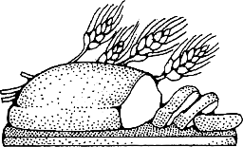
Liikunta, nukkuminen, ruokatottumukset ja kouluruokailu, terveys, sosiaaliset suhteet ja vapaa-aika 4. ja 5.lk, Pohjois-Savo (Vertailualueet: Keski-Suomi, Pirkanmaa, Pohjois-Karjala, Etelä-Savo, Pohjois-Pohjanmaa, Kainuu, koko maa)
Ollaan huonoimpia
(koko maa % suluissa)
Ollaan parhaita suhteessa vertailualueisiin (koko maa % suluissa)
–> EI missään ;(
Liikunta ja nukkuminen, ruokatottumukset ja kouluruokailu, sosiaaliset suhteet, terveys, vapaa-aika, opiskeluhuollon palvelut ja avunsaanti:
-
Opiskeluhuollon palvelut ja avunsaanti:
Käynyt kouluterveydenhoitajalla väh 2 x lkv aikana 44,8% (36,5%)
Ruokatottumukset ja kouluruokailu:
Koululounaan syömiseen on varattu tarpeeksi aikaa 74,2% (74,6%) huonoin tilanne
Koululounas on laadultaan hyvää 57,1% (58%), vähiten ja koululounasta on tarjolla riittävästi 81% (85,4%), vähiten
Syö leipää kouluruoalla kaikkina koulupäivinä 32,3% (33,8%), vähiten
Liikunta ja nukkuminen:
Kokee ettei nuku tarpeeksi 10,7% (10,5%) eniten
Terveys:
Kokee terveydentilansa keskinkertaiseksi tai huonoksi 12,4% (11,3%), eniten
Kipua ainakin kolmessa kehonosassa väh 1xvk 29,1% (27,6%) ja väh päivittäin 5,6% (5%).
Kipua
jaloissa väh 1xvk 42,1% (40,4%)
käsissä väh 1xvk 22,7% (21,2%)
niskassa tai hartioissa väh 1xvk 28,5% (27%),
päässä väh 1xvk 30% (26,9%),
rintakehässä väh 1xvk 10,6% (10,4%)
Sosiaaliset suhteet:
Vähiten hyvä keskusteluyhteys vanhempien kanssa 55,6% (59,5%)
Keskusteluvaikeuksia vanhempien kanssa 3% (2,9%), eniten
Kokee, että vanhemmat juttelevat usein lapsen ystävien kanssa 52,3% (52,5%), vähiten
Sopii usein vanhempiensa kanssa kotiintuloajoista 58,9% (61,9%), vähiten

Slide 4
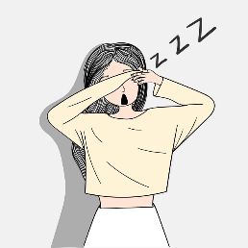
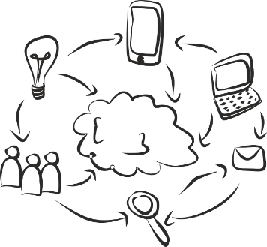
Mielen hyvinvointi, päihteet ja riippuvuudet, väkivalta, syrjintä ja häirintä 4. ja 5.lk, Pohjois-Savo (Vertailualueet: Keski-Suomi, Pirkanmaa, Pohjois-Karjala, Etelä-Savo, Pohjois-Pohjanmaa, Kainuu, koko maa)
Ollaan parhaita suhteessa vertailualueisiin (koko maa % suluissa)
-> EI missään ;(
Mielen hyvinvointi, päihteet ja riippuvuudet, väkivalta, syrjintä ja häirintä
-
Ollaan huonoimpia
(koko maa % suluissa)
Mielen hyvinvointi:
Erittäin tyytyväinen elämäänsä tällä hetkellä 45,8% (47,4%) huonoin ja tyytyväinen elämäänsä tällä hetkellä 84% (85,1%), huonoin
Matala itsetunnon taso 14,1% (13,3%), eniten
Päihteet ja riippuvuudet:
Ei ole syönyt tai nukkunut netin takia 7,2% (6,4%) eniten
Tuntee olonsa usein hermostuneeksi, kun ei ole päässyt nettiin 16,3% (16,3%), eniten
Tupakoinut vähintään kerran 3,7% (2,4%), eniten
Väkivalta, syrjintä ja häirintä:
Ei ole kiusattu koulussa lainkaan lv aikana 61,4% (63,1%), vähiten
Koulukiusattuna tai osallistunut koulukiusaamiseen lv aikana 45,7% (43,4%), eniten
(Toiseksi eniten kokenut fyysistä uhkaa vuoden aikana 15,3% ja kokenut seksuaalista kommentointia, ehdottelua, viestittelyä tai kuvamateriaalin näyttämistä vuoden aikana 10,6% ja kokenut seksuaalista koskettelua tai painostamista koskettamaan vuoden aikana 3,3% ja toiseksi eniten koulun aikuinen kiusannut koulussa tämän luokan aikana 11%)

Slide 5
Koulunkäynti ja oppiminen, kouluyhteisö, koulun fyysiset työolot ja koulutapaturmat sekä opiskeluhuollon palvelut 8. ja 9.lk, Pohjois-Savo (Vertailualueet: Keski-Suomi, Pirkanmaa, Pohjois-Karjala, Etelä-Savo, Pohjois-Pohjanmaa, Kainuu, koko maa)
Ollaan huonoimpia
(koko maa % suluissa)
Ollaan parhaita suhteessa vertailualueisiin (koko maa % suluissa)
Koulunkäynti ja oppiminen:
Oppimiseen ja koulunkäyntiin tukea tarvinneista apua saaneet luokanvalvojalta eniten 86,4% (koko maa 83,4%)
Riittämättömyyden tunne opiskelijana 24% (26,3%) vähiten
Kokee olevansa tärkeä osa luokkayhteisöä 53,3% (52,2%) paras
Luokan ilmapiiri tukee mielipiteen ilmaisua 75,6% (73,4%) paras
Oppilaat viihtyvät hyvin yhdessä 76,5% (74,1%)
Oppimisyhteisön ilmapiiri on hyvä 55,6% (51,6%)
Koulun fyysiset työolot ja koulutapaturmat:
Liika kylmyys sisällä oppilaitoksessa häirinnyt paljon 18,7% (20,7%)
Melu oppilaitoksessa häirinnyt paljon 15,9% (18,7%)
Opiskeluhuollon palvelut ja avunsaanti:
Ei ole saanut tukea ja apua hyvinvointiin koululääkäriltä 20,1% (25,9%), kouluterveydenhoitajalta 13,3% (17,3%) lkv aikana, vaikka olisi tarvinnut
Ei päässyt koulun lääkärille 12,% (1,5%) , koulun terveydenhoitajalle 1,6% (2,3%), koulupsykologille 1,9% (2,2%) yrittämisestä huolimatta
Hyvinvointiinsa tukea saaneet; koululääkäri 79,9% (74,1%) ja kouluterveydenhoitaja 86,7% (82,7%)
Terveystarkastuksessa nuoresta tuntuu turvalliselta kertoa asioistaan 69% (66%) ja puhutaan perheeseen liittyvistä asioista 82,9% (80%)
Koulunkäynti ja oppiminen:
Poissaoloja muista syistä väh kk, 21,4% (16,4%) ja poissaoloja sairauden vuoksi väh kuukausittain 39,1% (38,1%) eniten
Kokee vähiten kouluinnostusta 14,8% (15%)
Vaikeuksia oppimistaidoissa 43,5% (42,7%) eniten
Vaikeuksia kirjoittamista vaativissa tehtävissä 23,3% (22,9%) kokeisiin valmistautumisessa 38,7% (38,1%) laskemista vaativissa tehtävissä 27,8% (25,9%) lukemisessa 26,4% (25,1%), läksyjen tekemisessä 25,5% (24,9%) ja opetuksen seuraamisessa 26,7% (24,5%)
Terveys:
Paljon vaikeuksia muistaa asioita 17,9% (17,9%)
Nenä tukossa tai nuha päivittäin 14% (13,7%), eniten
Yskä päivittäin 5,5% (5,4%), eniten
Silmät kutiavat tai vuotavat päivittäin 12,4% (11,6%), eniten
Opiskeluhuollon palvelut ja avunsaanti:
Helppo päästä koulun kuraattorin vastaanotolle 60,3% (61,5%)
Käynyt koululääkärillä 21,7% (20,4%) ja kouluterveydenhoitajalla 36,4% (31,9%) muuten kuin terveystarkastuksessa
Koulun fyysiset työolot ja koulutapaturmat:
Tapaturma muulla tunnilla (kuin liikunta) 5,4% (5%) ja tapaturma välitunnilla 6,9% (6,2%) lv aikana
Epämiellyttävä haju oppilaitoksessa häirinnyt paljon 24,3% (20,3%)
Kouluyhteisö:
Hyvät vaikutusmahdollisuudet koulussa 9,2% ja hyvät vaikutusmahdollisuudet koulun tapahtumien järjestämiseen 34,3% välituntien tai taukojen suunnitteluun ja toteutukseen 21,3%
Ongelmia oppimisyhteisön ilmapiirissä 8,1%
Tunkkainen ilma oppilaitoksessa häirinnyt paljon 28,2%

Slide 6
Ruokatottumukset, liikunta ja nukkuminen, vapaa-aika, mielen hyvinvointi, päihteet ja riippuvuudet, sosiaaliset suhteet, terveys, väkivalta, syrjintä ja häirintä 8. ja 9.lk, Pohjois-Savo (Vertailualueet: Keski-Suomi, Pirkanmaa, Pohjois-Karjala, Etelä-Savo, Pohjois-Pohjanmaa, Kainuu, koko maa)
Ollaan huonoimpia
(koko maa % suluissa)
Ollaan parhaita suhteessa vertailualueisiin (koko maa % suluissa)
Ruoka-tottumukset:
-
Liikunta ja nukkuminen:
Vähintään tunnin päivässä liikkuvat 25,5% (25,4%), eniten
Vapaa-aika:
Hoitaa lemmikkiä tai kotieläintä lähes päivittäin 39,8% (
Tietää asuinalueensa harrastusmahdollisuuksista 57,1 (54%) parhaiten
Mielen hyvinvointi:
Mielialaan liittyviin huoliin tukea tarvinneista apua saaneet: omat vanhemmat 85% (80,3%)
Päihteet ja riippuvuudet:
Väh 2vk kestänyt masennusoireilu 24,1%(25,5%), vähiten
Alaikäisten alkoholin ostot vähittäismyynnistä 5,9% (7,2%), vähiten
Käyttänyt jotain huumaavaa ainetta viimeisen 30pv aikana 2,8% (3,5%), vähiten
Pelaa rahapelejä viikoittain 4,5% (5,2%), vähiten
Sosiaaliset suhteet:
Ei yhtään läheistä ystävää 9,7% (10,5%), vähiten
Terveys:
Kokee terveydentilansa keskinkertaiseksi tai huonoksi 24,7% vähiten (26,6%)
Väkivalta, syrjintä ja häirintä:
Kokenut syrjintää koulussa tai vapaa-ajalla 30,2% (33,1%) vähiten
Kokenut vanhempien tai muiden huoltapitävien aikuisten fyysistä väkivaltaa v. aikana 9,8% (12,3%) vähiten
Ruokatottumukset:
Eniten heitä, jotka eivät syö aamupalaa joka arkiaamu 42,1% (42,1%) tai
ei syö koululounasta päivittäin 40,6% (38%)
Juo energiajuomaa lähes päivittäin 7,3% (6,6%)
Mielen hyvinvointi:
Kokee positiivista mielenterveyttä 21,5% (22,5%)
Päihteet ja riippuvuudet:
Käyttää nikotiinipusseja silloin tällöin tai päivittäin 8,4% (6,8%)
Vapaa-aika:
Harrastaa jotakin väh kk 96,8% (97,1%). Harrastaa kirjoittamista 9,7% (11,5%), kuvataidetta tai valokuvaamista 26,5% (29,7%), musiikkia 25,3% (28,6%) väh kk.
Harrastaa taidetta tai kulttuuria vapaa-ajalla väh vk 22,2% (25,9%)
Lukee kirjoja omaksi ilokseen väh. kk 24,4% (29,6%)
Osallistuu yhdistyksen tai järjestön/ vapaaehtois-toimintaan väh kk 16,8% (19,7%)
Väkivalta, syrjintä ja häirintä:
Muu koulun aikuinen on kiusannut koulussa tämän lkv aikana 3,5% (2,9%)
Terveys:
Herää kesken yöunien päivittäin 16% (13,4%)
Nukahtamis-vaikeuksia päivittäin 20,3% (20,1%)

Slide 7
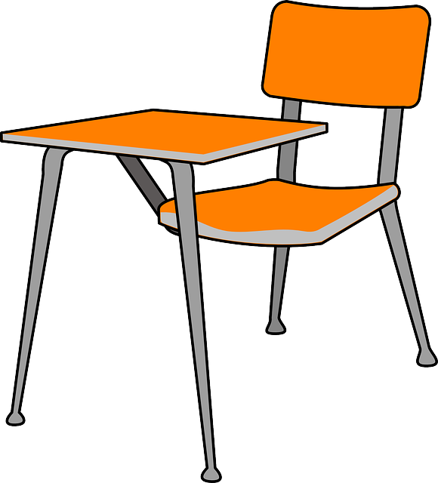
Koulun fyysiset työolot ja koulutapaturmat, koulunkäynti ja oppiminen, kouluyhteisö, sekä opiskeluhuollon palvelut ja avunsaanti lukiolaiset, Pohjois-Savo (Vertailualueet: Keski-Suomi, Pirkanmaa, Pohjois-Karjala, Etelä-Savo, Pohjois-Pohjanmaa, Kainuu, koko maa)
Ollaan huonoimpia
(koko maa % suluissa)
Ollaan parhaita suhteessa vertailualueisiin
(koko maa % suluissa)
Koulun fyysiset työolot ja koulutapaturmat:
Vähiten luokkahuoneen tai opiskelutilojen ahtaus häirinnyt 7,4% (9,7%)
Vähiten tapaturmia kotimatkalla lkv aikana 1,9% (2,7%)
Koulunkäynti ja oppiminen:
Vähiten luokkahuoneen tai opiskelutilojen ahtaus häirinnyt 7,4% (9,7%)
Vähiten luvattomia poissaoloja väh kuukausittain 12,1% (14,7%)
Vähinten luvattomia poissaoloja väh viikoittain 2,95 (4,3%)
Vähiten oppimiseen ja koulunkäyntiin tukea tarvinneista apua saaneet: muu opettaja 84,9% (85,4%)
Kouluyhteisö, liikunta ja nukkuminen, muut, opiskeluhuollon palvelut ja avunsaanti, osallisuus
-
Fyysiset työolot:
Eniten niitä joita liian kirkas tai hämärä valaistus oppilaitoksessa häirinnyt paljon 5,1%
Kouluyhteisö:
Vähiten mahdollisuuksia keskustella koulussa aikuisen kanssa mieltä painavista asioista 52,8% (53,7%)
Opiskeluhuollon palvelut ja avunsaanti:
Vähiten niitä, jotka kokee, että on helppo päästä koulupsykologin vastaanotolle 47,4% (52,9%)
Vähiten niitä, jotka kokee, että terveystarkastuksessa puhutaan perheeseen liittyvistä asioista 84,1% (84,8%)
Koulunkäynti ja oppiminen:
Eniten oppimiseen ja koulunkäyntiin tukea tarvinneista apua saaneet: erityisopettaja 81,8%
Eniten poissaoloja sairauden vuoksi 29,4% (27,6%), muista syistä 22,7% (14,5%) väh kk.
Sairauden vuoksi poissaoloja viikoittain 2,7% (2,5%), eniten
Eniten vaikeuksia kirjoittamista vaativissa tehtävissä 30,5% (27,5%) ja lukemista vaativissa tehtävissä 28,9% (26,7%)
Sosiaaliset suhteet:
Eniten lukiolaisia, jotka asuvat pääasiassa tai kokonaan yhden vanhemman kanssa 18% (17,1%)
Eniten lukiolaisia, jotka hoitaa väh viikoittain perheenjäsentä tai muuta läheistä ihmistä 5,1% (4,1%)
Osallisuus:
Vähiten niitä, jotka kokee saavansa myönteistä palautetta tekemisistä 63,9% (65,1%)
Tunkkainen ilma oppilaitoksessa häirinnyt paljon 28,2%

Slide 8
Vapaa-aika, ruoka-tottumukset, mielen hyvinvointi, päihteet ja riippuvuudet, terveys, väkivalta, syrjintä ja häirintä lukiolaiset, Pohjois-Savo (Vertailualueet: Keski-Suomi, Pirkanmaa, Pohjois-Karjala, Etelä-Savo, Pohjois-Pohjanmaa, Kainuu, koko maa)
Ollaan huonoimpia
(koko maa % suluissa)
Ollaan parhaita suhteessa vertailualueisiin
(koko maa % suluissa)
Mielen hyvinvointi
-
Päihteet ja riippuvuudet
-
Terveys
silmät kutiavat tai vuotavat päivittäin 8,1% (8,9%)
Vapaa-aika:
eniten nuoria, jotka hoitavat lemmikkiä tai kotieläintä lähes päivittäin 38,6% (33,1%)
julkaisee mediasisältöjä väh kuukausittain 9,7% (8,5%)
Väkivalta, syrjintä ja häirintä
vähiten: kiusattu tai muita kiusannut kertonut koulukiusaamisesta koulun aikuiselle: kiusaaminen jatkunut tai pahentunut 29% (32%)
eniten kiusattu tai muita kiusannut kertonut koulukiusaamisesta koulun aikuiselle: kiusaaminen loppunut tai vähentynyt 48,4% (39,2%)
vähiten koulukiusaamistilanteita, jossa lyömistä, potkimista tai tönimistä 0,4% (1,0%)
Ruokatottumukset:
Juo energiajuomia lähes päivittäin 6,1% (5,7%), eniten
Juo sokeritonta limsaa tai mehua lähes päivittäin 6,3% (5,2%), eniten
Vähiten niitä jotka vastasi, että koululounaan syömiseen on varattu tarpeeksi aikaa 78,2% (84,2%)
Terveys:
Herää kesken yöunien päivittäin 15,8% (14%), eniten
Eniten heitä, joilla kipua ainakin kolmessa kehonosassa väh 1xvk 39,8% (38,6%)
Eniten heitä, joilla kipua väh 1xvk alaselässä tai pakaroissa 26,6% (26,4%), niskassa tai hartioissa 49,1% (46,1%), kipua päässä 45,9% (44,5%), rintakehässä 13,8% (13,2%), yläselässä 25,3% (23,3%),
Kurkku kuiva tai kipeä päivittäin 4,6% (4%), eniten
Lääkärin toteama pitkäaikainen sairaus tai terveysongelma 26,1% (21,6%), eniten
Nenä tukossa tai nuha päivittäin 13,8% (12,5%), eniten
Nukahtamisvaikeuksia päivittäin 20,2% (18,2%), eniten
Eniten vaikeuksia keskittyä 17,6% (15,5%), kuulla puhetta 1,9% (1,6%),
Eniten yskää päivittäin 3,8% (3,1%)
Päihteet ja riippuvuudet:
Vähäisin määrä raittiita 41,1% (41,9%)
Eniten nuoria, jotka käyttää alkoholia viikoittain 4,7% (4,5%)
Vanhemman liiallinen alkoholin käyttö on aiheuttanut haittaa 6,7% (5,7%) eniten
Mielen hyvinvointi:
Eniten heitä, jotka olleet huolissaan mielialastaan kuluneen 12 kk aikana 45,5% (43%)
Riski syömishäiriölle 21,1% (19,6%), eniten
Tunkkainen ilma oppilaitoksessa häirinnyt paljon 28,2%

Slide 9
Koulun fyysiset työolot ja koulutapaturmat, kouluyhteisö, liikunta ja nukkuminen, koulun käynti ja oppiminen, opiskeluhuollon palvelut ja avunsaanti, mielen hyvinvointi sekä päihteet ja riippuvuudet, ammattioppilaitoksen nuoret, Pohjois-Savo (Vertailualueet: Keski-Suomi, Pirkanmaa, Pohjois-Karjala, Etelä-Savo, Pohjois-Pohjanmaa, Kainuu, koko maa)
Ollaan parhaita suhteessa vertailualueisiin (koko maa % suluissa)
Koulun fyysiset työolot ja koulutapaturmat
Epämiellyttävä haju oppilaitoksessa häirinnyt paljon 2,9% (8,5%)
Huonot WC-, pukeutumis- ja peseytymistilat oppilaitoksessa häirinneet paljon 4,1% (10,1%)
Liika kylmyys sisällä oppilaitoksessa häirinnyt paljon 6,5% (11,7%)
Oppilaitoksen fyysiset työolot häirinneet opiskelua 5,6% (10,9%)
Tapaturma kotimatkalla 2,9% (3,7%), työelämäjaksolla 3,1% (3,7%) lkv aikana
Tunkkainen ilma oppilaitoksessa häirinnyt paljon 5,9% (13,8%)
Kouluyhteisö
Hyvät vaikutusmahdollisuudet kouluruokailuun 45,3% (36,9%)
Liikunta ja nukkuminen sekä koulun käynti ja oppiminen
-
Mielen hyvinvointi
Ollut huolissaan mielialastaan kuluneen 12 kk aikana 28,6% (34%)
Opiskeluhuollon palvelut ja avunsaanti
Helppo päästä koulun terveydenhoitajan vo:lle 76,7% (73%), koulupsykologin vo:lle 65,2% (61%)
Päihteet ja riippuvuudet
Alaikäisten perhepiiristä hankkima alkoholi 24,9% (30,8%)
Alaikäisten savukehankinnat välittämisen kautta 75,4% (80%)
Ei ole usein syönyt tai nukkunut netin takia 10,1% (14,2%)
Huomannut usein olevansa netissä vaikka ei ole huvittanut 28,7% (34,7%)
Käyttää sähkösavukkeita päivittäin 3,6% (6,5%)
Tuntee olonsa usein hermostuneeksi, kun ei ole päässyt nettiin 13,4% (18,1%)
Yrittänyt usein viettää väh aikaa netissä, mutta ei ole onnistunut 21,7% (26,5%)
Ollaan huonoimpia
(koko maa % suluissa)
Liikunta ja nukkuminen
Harrastaa liikuntaa ohjatusti vapaa-ajalla väh vk 18,4% (24,1%)
Opiskeluhuollon palvelut ja avunsaanti
Käynyt koululääkärillä muuten kuin terveystarkastuksessa lkv aikana 21,9% (18%)
Koulunkäynti ja oppiminen:
Poissaoloja sairauden vuoksi väh kk 34,5% (30,3%)
Päihteet ja riippuvuudet:
Käyttänyt jotain tupakkatuotetta tai sähkösavuketta väh kerran 67,6% (65,2%)
Käyttää nikotiinipusseja silloin tällöin tai päivittäin 19,4% (15,2%)
Pelaa rahapelejä viikoittain 7,4% (6,7%)
Tosi humalassa väh 1xkk 22,8% (21,8%)
Tunkkainen ilma oppilaitoksessa häirinnyt paljon 28,2%

Slide 10
Ruoka-tottumukset, sosiaaliset suhteet, terveys, vapaa-aika, väkivalta, syrjintä ja häirintä ammattioppilaitoksen nuoret, Pohjois-Savo (Vertailualueet: Keski-Suomi, Pirkanmaa, Pohjois-Karjala, Etelä-Savo, Pohjois-Pohjanmaa, Kainuu, koko maa)
Ollaan parhaita suhteessa vertailualueisiin (koko maa % suluissa)
Ruokatottumukset ja kouluruokailu
Koululounas on laadultaan hyvää 82,6% (71,2%) ja maultaan hyvää 79,9% (68,4%)
Sosiaaliset suhteet
Asuu vanhempien luona vuorotellen yhtä paljon 5,8% (5,6%)
Terveys
Vähiten kipua rintakehässä väh 1xvk 11,9% (14,9%), kurkku kuiva tai kipeä päivittäin 4,9% (6,2%), vähiten vaikeuksia keskittyä 14,7% (19,2%), vähiten paljon vaikeuksia nähdä 2,4% (3,7%) ja vähiten silmät kutiavat tai vuotavat päivittäin 6,8% (10%)
Vapaa-aika:
Harrastaa käsitöitä, rakentaa tai korjaa laitteita väh kk 31,9% (27,4%)
Tietää asuinalueen harrastusmahdollisuuksista 53% (49,1%)
Väkivalta, syrjintä ja häirintä
Eniten ei ole kiusattu lainkaan lkv aikana 89,2% (84,8%), eikä ole osallistunut muiden oppilaiden kiusaamiseen 95,4% (92,3%)
Vähiten koulukiusattuna väh 1xvk 2,1% (4%)
Vähiten kokenut fyysistä uhkaa v. aikana 9,4% (14,1%)
Vähiten kokenut häiritsevää seksuaalista ehdottelua tai ahdistelua 19,9% (26,2%), seksuaalista häirintää julkisessa tilassa 9,1% (13,2%) puhelimessa tai internetissä 17,3% (21,6%), seksuaaliväkivaltaa v. aikana 7,6% (10,2%)
Vähiten kokenut syrjintää koulussa/ vapaa-ajalla 16,2% (23%)
Vähiten kokenut vanhempien/ muiden huoltapitävien aikuisten fyysistä väkivaltaa v. aikana 3,9% (6,9%)
Vähiten koulukiusaamistilanteita, jossa lyömistä, potkimista tai tönimistä 1,6% (2,9%), rahan tai tavaran viemistä tai tavaroiden rikkomista 1,5% (2,4%), uhkailemista tai pakottamista tekemään asioita vastentahtoisesti 1,5% (2,4%)
Vähiten koulun aikuinen 5,9% (10,1%), opettaja 4,4% (8,1%) muu koulun aikuinen 0,7% (1,5%) kiusannut koulussa tämän lkv aikana
Ollaan huonoimpia
(koko maa % suluissa)
Terveys:
Eniten ylipainoisia 28,4% (26,9%)
Vapaa-aika
Vähiten harrastaa kirjoittamista 7,7% (10%), musiikkia 19,2% (23,8%), näyttelemistä, sirkusta tai tanssia 7,3% (9,6%), taidetta tai kulttuuria vapaa-ajalla 15,4% (19,7%) väh kk
Eniten harrastaa pelaamista mobiililaitteilla/ tietokoneella väh 1xkk 64,6% (62,4%)
Vähiten lukee kirjoja omaksi ilokseen väh kk 14,4% (18,9%)
Vähiten osallistuu yhdistyksen tai järjestön / vapaaehtoistoimintaan väh kk 10,7% (13,5%)
Tunkkainen ilma oppilaitoksessa häirinnyt paljon 28,2%

